Slide 1
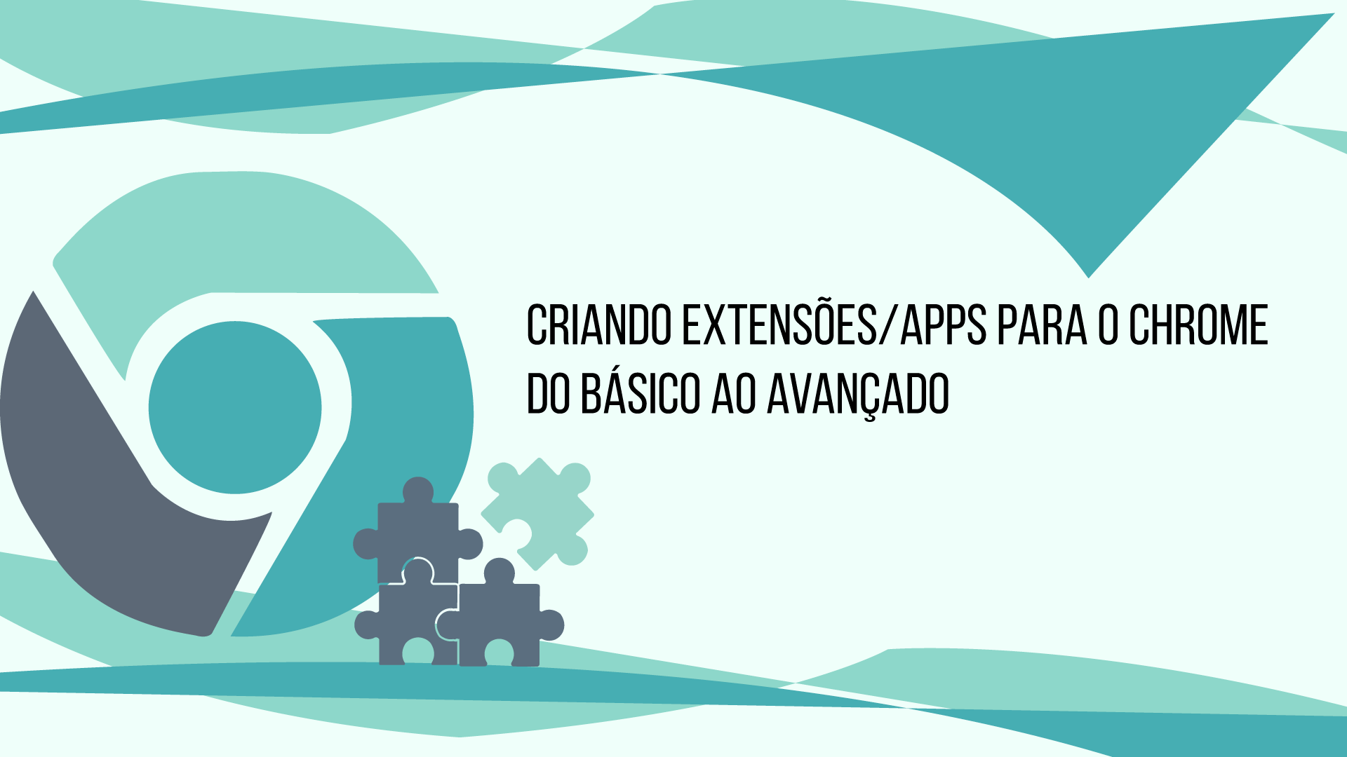
Manifest.json
Aula 3 – Manifest.json
Tudo sobre o manifest.json

Slide 2
O que é
O manifest é o arquivo mais importante da extensão, é onde ficarão armazenadas as principais informações e é de lá que o chrome vai pegar as informações que ele necessita para rodar sua extensão.

Slide 3
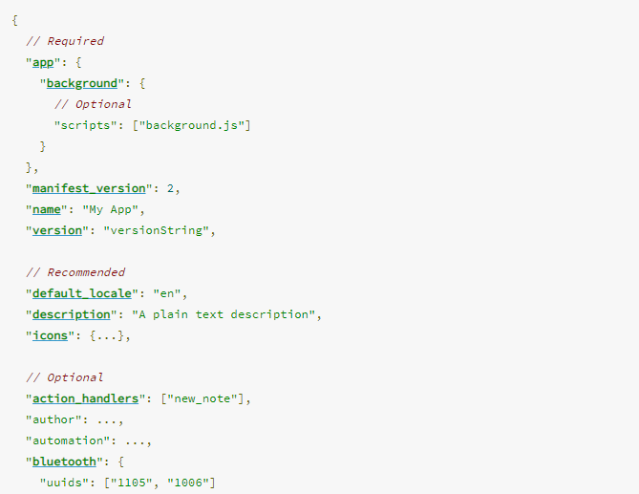
Atributos/Propriedades
Necessários
Recomendados
Opcionais

Slide 4
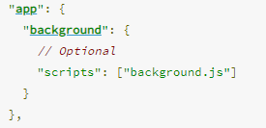
“app”
É o atributo que contem os scripts de background que são usados no Chrome App Lifecycle

Slide 5
Chrome App LifeCycle
Para podermos utilizar os scripts de background precisamos entender o ciclo de vida de um app
Página é carregada
Evento não abre
nenhuma janela
onLaunch()
Evento abre uma janela
Nenhuma Janela
aberta
Janela aberta
Evento fecha ou execução
fecham a janela
onSuspend()
Pagina finalizada

Slide 6
“manifest_version”: 2
O porquê da versão 2
Chrome < 17 versão 1
Chrome > 18 versão 2
Novidades que só funcionam na versão 2

Slide 7
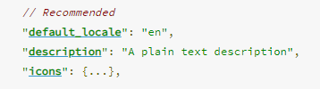

Default locale
Especifica o subdiretório ‘_locales’ que contém as strings padrão para esta extensão. Este campo é obrigatório em extensões que possuem um diretório _locales; ele deve estar ausente em extensões que não possuem diretório _locales.

Slide 8

Description, Icons e short_name
“description” é basicamente a descrição da sua extensão
Icons é basicamente onde vai ficar os ícones do seu projeto de diferentes tamanhos desejados
“short_name” mesma funcionalidade que o “name” porém tem como recomendado somente
12 characteres

Slide 9
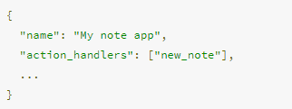
action_handlers
A propriedade manifesto action_handlers declara quais ações ou intenções do usuário que o
aplicativo suporta
Esses podem servir como pontos de inicialização alternativos para seu
aplicativo.
Essa API está disponível apenas no ChromeOS e não será abordada no curso aprofundademente

Slide 10
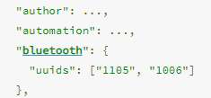
Author, Automation
O author é basicamente o nome do desenvolvedor ou empresa que está desenvolvendo,
A API chrome.automation permite que os desenvolvedores acessem a árvore de automação (acessibilidade) do navegador. A árvore se assemelha à árvore DOM, mas apenas expõe a estrutura semântica de uma página. Ele pode ser usado para interagir programaticamente com uma página examinando nomes, funções e estados, ouvindo eventos e executando ações nos nós.

Slide 11
Bluetooth
Essa propriedade “bluetooth” declara quais permissões estarão disponíveis
para o uso da api de bluetooth do chrome
uuids – é um array de strings que serve para declarar a lista de protocolos, perfis e serviços que o app vai poder se cominucar com.
socket – é um boolean que define se será possível ou não usar a bluetoothSocket API
low_energy – é um boolean que da ou não a permissão para usar a bluetoothLowEnegery API
peripheral – é um boolean que define a permissão para poder usar os anúncios na API bluetoothLowEnergy

Slide 12
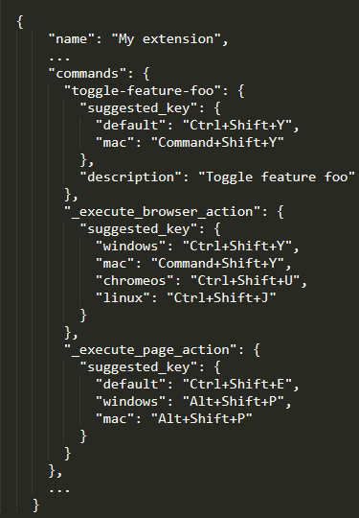
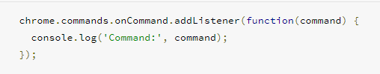
“commands”
Essa propriedade é uma das mais úteis, com ela você pode
definir para ler comandos específicos do navegador, como
se o usuário clicar CTRL+C+A com isso você vai poder definir
que algo aconteça a esse botão ser pressionado.

Slide 13
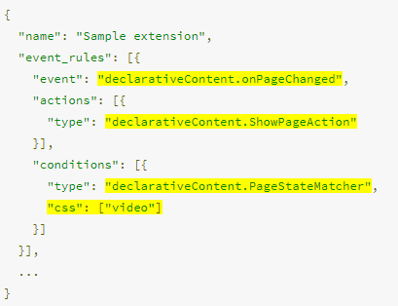
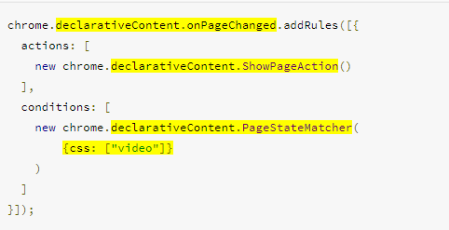
“event_rules”
A propriedade manifest do event_rules fornece um mecanismo para adicionar regras que interceptam, bloqueiam ou modificam solicitações da Web em andamento usando declarativeWebRequest ou executam ações dependendo do conteúdo de uma página, sem exigir permissão para ler o conteúdo da página usando declarativeContent.
O código a seguir define uma regra para exibir a ação
da página se a pagina atual tiver a tag vídeo no css.

Slide 14

“externally_connectable”
Define quais páginas externas poderão ser conectadas usando o runtime.connect e o
runtime.sendMessage
Isto é feito usando a propriedade, matches

Slide 15
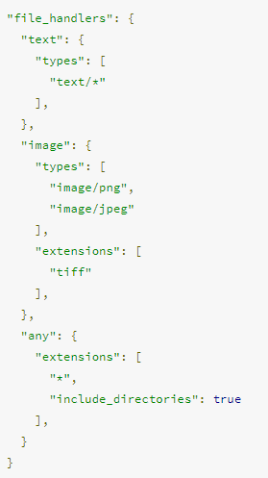
“file_handlers”
É usado para permitir arquivos sendo adicionados pelo packaged apps,
que é basicamente a parte onde você pode carregar arquivos para iniciar
qom a aplicação de dentro do código.
Aqui pode ser especificado tipos para texto,
imagens e geral que é o “any”

Slide 16
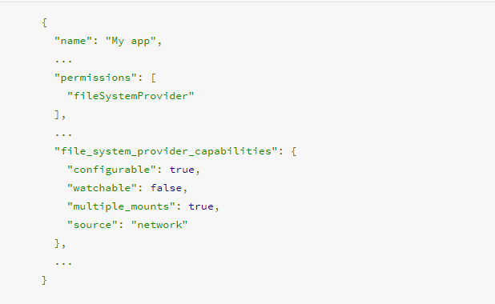
"fileSystemProvider"
Você usa isso para declarar permissões para usar o File System Provider API, porém isso só funciona na Chrome OS

Slide 17
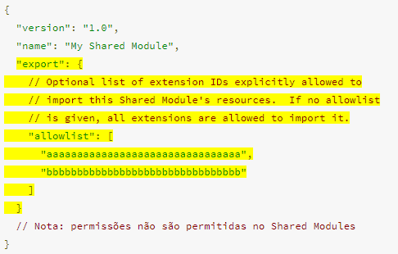
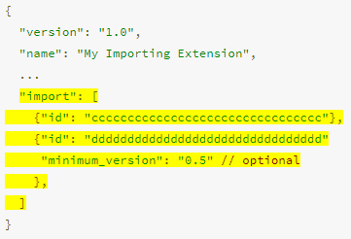
“import” / “export”
Ele serve basicamente para importar Shared Modules, que são coleções de recursos sem permissão
que podem ser compartilhadas entre outras extensões e aplicativos.

Slide 18
“key”
Esse valor pode ser usado para controlar o ID exclusivo de uma extensão, aplicativo ou tema quando ele é carregado durante o desenvolvimento.
Para obter um valor-chave adequado, primeiro instale sua extensão a partir de um arquivo .crx (pode ser necessário fazer o upload da extensão ou empacotá-la manualmente).
Em seguida, no diretório de dados do usuário, procure no arquivo
Default / Extensions / <extensionId> / <versionString> /manifest.json.
Você verá o valor da chave preenchido lá.

Slide 19
“minimum_chrome_version”
Essa propriedade é bem intuitiva, aqui você define a versão mínima de chrome que seu plugin
vai suportar

Slide 20
“offline_enabled” e “requirements”
“offline_enabled” é uma propriedade que basicamente define se a extensão funcionará
offline ou não.
“requirements” é a propriedade onde são definidas tecnologias exigidas pelo aplicativo ou
extensão. Sites de hospedagem, como a Chrome Web Store, podem usar essa lista para dissuadir os
usuários de instalar aplicativos ou extensões que não funcionarão em seus computadores.
Os requisitos suportados atualmente incluem "3D" e "plugins“.

Slide 21
“permissions”
É uma das propriedades mais importantes do manifesto, aqui são declaradas as permissões
necessárias para rodar sua extensão.
"alarms" | "clipboardWrite" | "enterprise.platformKeys" | "identity" | "platformKeys" | "storage" | "tts"
"audio" | "contextMenus" | "experimental" | "idle" | "pointerLock" | "syncFileSystem" | "unlimitedStorage"
"audioCapture" | "desktopCapture" | "fileBrowserHandler" | "mdns" | "power" | "system.cpu" | "usb"
"background" | "diagnostics" | "fileSystem" | "mediaGalleries" | "printerProvider" | "system.display" | "videoCapture"
"browser" | "displaySource" | "fileSystemProvider" | "nativeMessaging" | "proxy" | "system.memory" | "virtualKeyboard"
"certificateProvider" | "dns" | "gcm" | "networking.config" | "serial" | "system.network" | "vpnProvider"
"clipboard" | "documentScan" | "geolocation" | "networking.onc" | "signedInDevices" | "system.powerSource" | "wallpaper"
"clipboardRead" | "enterprise.deviceAttributes" | "hid" | "notifications" | "socket" | "system.storage" | "webview"
Lista completa: https://bit.ly/2LRazoh

Slide 22
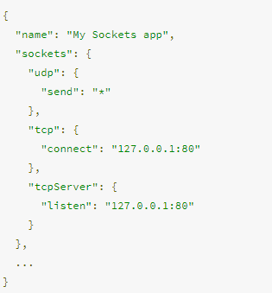
“sockets”
Declara quais permissões estarão disponíveis para o uso das API’s sockets.udp, sockets.tcp e sockets.tcpServer

Slide 23
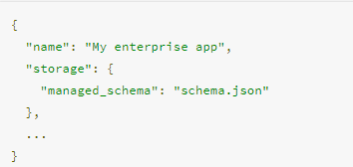
“storage”
Storage é a propriedade que define os armazenamentos da sua extensão.
Um exemplo são as áreas de storage local e sync, existe também o “managed” storage que
requer que sua estrutura seja declarada com um esquema JSON(“JSON Schema”) validado pelo
chrome. O esquema deve ser armazenado em um arquivo indicado pelo “managed_schema”.
Para mais informações sobre o storage é possível
acessar todo conteúdo sobre aqui:
http://bit.ly/35a9CyS

Slide 24
“update_url”
Para aqueles que desejam que sua extensão se atualize sozinha aqui está o update_url,
Que é a propriedade que define uma url para a checagem de updates.
Mais informações: http://bit.ly/2oU7t9Z

Slide 25
“version_name”
A version name é o string que você definira a versão de sua extensão. Aqui você pode versionar
de acordo com sua vontade. Sempre visando manter uma organização.

Slide 26
“webview”
E por ultimo não menos importante, na realidade super importante temos a webview
ele é parecido com um iframe porem ele roda em um processo separado de seu app,
ele não possui as mesmas permissões que seu app e todas interações entre ele e o app
são feitas de forma assíncrona.

